Slide 1


AFP (All Financial Products) Project
Notes:
(★처음에 칼날 날아가는거 한번 클릭해야 날아감★) 안녕하세요 3조 시트콤 조의 발표를 맡은 OOO 입니다. 저희는 은행 프로그램 coconutBank 를 만들었습니다. 다음으로 ->

Slide 2

시트콤
조장 김소연
조원 고은숙, 김건, 김동일, 김영권, 황지현
Notes:
저희 팀을 소개합니다. 조장은 ~ 이고 조원은 ~ 있습니다.

Slide 3
목차
01
02
03
04
05
프로젝트 소개
개발기간,환경
Database
UML
기능 소개 & 구현
질의 응답
Notes:
목차입니다.

Slide 4
01 프로젝트 소개
Notes:
첫 순서로 프로젝트 소개를 하겠습니다.

Slide 5
보안성과 편의성
'겉은 단단하나 속은 달고 고소하다'
Notes:
저희 팀을 소개합니다. 조장은 ~ 이고 조원은 ~ 있습니다.

Slide 6
새소식
코코봇
화면 디자인
김소연
역할 분담
회원기능
로그인 화면 디자인
김영권
금융상품
검색&관리김건
팀원들의 역할을 소개합니다.
2조
1조
김 건, 김동일, 황지현
2조
김소연, 고은숙, 김영권
1 조
코코넛인증 비대면 계좌
김동일
1 : 1 & email문의
고은숙
전화상담
임시비번
공지사항
황지현
Notes:
역할분담 입니다. 저희 조는 효율적인 역할 분담을 위해 두 조로 나눠서 작업했습니다.
1조는 금융 상품 관련 작업을,
2조는 회원 기능과 각종 문의와 공지사항 및 디자인을 맡아서 작업했습니다.

Slide 7
01
개발의도

Slide 8
개발의도
1. 다양한 금융 상품들로 은행 홈페이지를 좀 더 간편하게 가시성 있게 개선
2. 전사(All enterprise)의 금융상품 정보를 제공하여 전범위적 금융서비스 제공
3. 자체 공인인증 시스템을 통한 보안성이 뛰어난 홈페이지 제작
4. 관리자와 회원 모드를 분리하여 체계적인 홈페이지 관리
Notes:
개발의도 입니다.~ 1~4번 읽어주기

Slide 9
02
개발환경

Slide 10















개발환경
Notes:
사용했던 개발 환경~

Slide 11
03
개발기간

Slide 12
개발기간
 | 1주차 (03/06~11) | 2주차 (03/12~18) | 3주차 (03/19~25) | 4주차 (03/26~ 04/01) | 5주차 (04/02~09)
계획/설계
개발구현
테스트
디자인 & PPT
Notes:
개발기간~

Slide 13
04
요구분석

Slide 14
요구분석
관리자 모드
금융 상품 관리
회원 관리
3. 게시판 관리
4. 금융도우미(coco bot) 관리
Notes:
요구분석 관리자모드 입니다.

Slide 15
요구분석
회원 모드
회원기능(가입, 수정, 탈퇴, 이메일 비밀번호 찾기 등)
2. 계좌 개설기능 (금융 상품 보유지점 위치조회)
3. 공인인증(코코넛 인증) 기능
4. 금융 상품 조회,비교, 가입기능
5. 비대면 계좌 개설기능
6. 코코봇(COCO BOT) 기능
7. 문의 기능
Notes:
요구분석 회원 모드입니다.

Slide 16
02 DataBase

Slide 17
DataBase
bank_member
필드 명 | 데이터 유형 | 비 고 | 상세설명
NUM | NUMBER | NOT NULL
NAME | VARCHAR2(20) | NOT NULL | 이름
ID | VARCHAR2(20) | NOT NULL | 아이디
PASSWD | VARCHAR2(12) | NOT NULL | 1차 비밀번호
PASSWD2 | VARCHAR2(12) | NOT NULL | 2차 비밀번호
SSN | VARCHAR2(30) | NOT NULL | 생년월일
EMAIL | VARCHAR2(50) | NOT NULL | 이메일주소
HP1 | VARCHAR2(3) |  | 연락처 첫번째 번호
HP2 | VARCHAR2(4) |  | 연락처 두번째 번호
HP3 | VARCHAR2(4) |  | 연락처 세번째 번호
POSTCODE | VARCHAR2(5) | NOT NULL | 우편번호
ROADADDRESS | VARCHAR2(1000) | NOT NULL | 도로명 주소
JIBUNADDRESS | VARCHAR2(1000) | NOT NULL | (구)지번주소

Slide 18
DataBase
oneqna
필드 명 | 데이터 유형 | 비 고 | 상세설명
No | number | Not null
Writer | Varchar2(10) | Not null | 현재 로그인 세션값
Content | Varchar2(3000) | Not null | 문의 내용
Reg_date | Varchar2(30) | Not null | 질문 작성 날짜
Admin_title | Varchar2(100) |  | 관리자 글 제목
Admin_regdate | Varchar2(30) |  | 관리자 글 작성 날짜
Admin_content | Varchar2(3000) |  | 관리자 글 작성 내용

Slide 19
DataBase
email
필드 명 | 데이터 유형 | 비 고 | 상세설명
No | number | Not null
Writer | Varchar2(10) | Not null | 현재 로그인 세션값
Writer_title | Varchar2(50) | Not null | 회원 질문 제목
Writer_email | Varchar2(50) | Not null | 회원 이메일
Reg_date | Varchar2(30) | Not null | 작성날짜
Admin_title | Varchar2(100) |  | 이메일 제목
Notes:
Admin_title을 널값이면 이메일 보내기전이고 값이 들어가면 이메일을 보낸여부가 체크된다

Slide 20
DataBase
news
필드 명 | 데이터 유형 | 비 고 | 상세설명
news_no | number | primary key | 새 소식 글 번호
news_title | varchar2(50) | not null | 새 소식 제목
news_content | varchar2(4000) |  | 새 소식 내용
news_regdate | varchar2(10) | not null | 작성일
news_readcount | number | not null | 조회 수
news_filesize | number |  | 첨부파일 크기
news_file | varchar2(1000) |  | 첨부파일 이름

Slide 21
DataBase
notice
필드 명 | 데이터 유형 | 비 고 | 상세설명
notice_no | number | primary key | 공지사항 글 번호
notice_title | varchar2(50) | not null | 공지사항 제목
notice_content | varchar2(4000) |  | 공지사항 내용
notice_regdate | varchar2(10) | not null | 작성일
notice_readcount | number | not null | 조회 수
notice_filesize | number |  | 첨부파일 크기
notice_file | varchar2(1000) |  | 첨부파일 이름

Slide 22
DataBase
call
필드 명 | 데이터 유형 | 비 고 | 상세설명
call_no | number | primary key
call_type | varchar2(50) |  | 문의 유형 선택
call_time | varchar2(20) |  | 상담 예약 시간
call_title | varchar2(50) |  | 제목
call_content | varchar2(1000) |  | 문의 내용
call_hp | varchar2(20) |  | 전화 번호
call_writer | varchar2(20) |  | 작성자
call_check | varchar2(10) |  | 처리완료 체크용

Slide 23
DataBase
cocobot
필드 명 | 데이터 유형 | 비 고 | 상세설명
no | number | primary key
bot_no | varchar2(1) | not null | 답변 선택 번호
bot_title | varchar2(100) |  | 답변 제목
bot_content | varchar2(1000) |  | 답변 내용

Slide 24
DataBase
coconut
필드 명 | 데이터 유형 | 비 고 | 상세설명
num | number | primary key
id | varchar2(50) | not null | coconut 소유자 id
day | varchar2(100) | not null | 생성된 날짜
Notes:
코코넛 테이블

Slide 25
DataBase
myaccount
필드 명 | 데이터 유형 | 비 고 | 상세설명
num | number | primary key | 금융상품 번호
id | varchar2(50) | not null | 가입자 id
bank | varchar2(50) | not null | 은행명
kind | varchar2(50) | not null | 종목
name | varchar2(100) | not null | 상품명
accountNum | varchar2(20) | not null | 계좌번호
duration | varchar2(50) | not null | 가입기간
money | number | not null | 가입금액
interest | varchar2(50) | not null | 금리
day | varchar2(50) | not null | 가입한 날짜
Notes:
내 가입 계좌 테이블

Slide 26
DataBase
fin_product
필드 명 | 데이터 유형 | 비 고 | 상세설명
num | number | primary key | fin_product_seq
bank | varchar2(20) | not null | 은행명
location | varchar2(200) | not null | 위치
name | varchar2(100) | not null | 상품명
kind | varchar2(20) | not null | 상품종목
content | varchar2(4000) | not null | 상품특징
member | varchar2(500) | not null | 가입대상
duration | varchar2(50) | not null | 가입기간
money | varchar2(100) | not null | 가입금액
interest | varchar2(500) | not null | 금리
method | varchar2(500) | not null | 적립 및 이자지급
join | varchar2(500) | not null | 가입/해지안내
note | varchar2(4000) | not null | 유의사항
Notes:
금융 상품 테이블

Slide 27
DataBase
third_pass
필드 명 | 데이터 유형 | 비 고 | 상세설명
num | number | primary key
key | varchar2(20) | not null | 코코넛 인증
Notes:
코코넛 인증 3차 비밀번호

Slide 28
03 UML
Notes:
첫 순서로 프로젝트 소개를 하겠습니다.

Slide 29
01
Use-Case Diagram

Slide 30
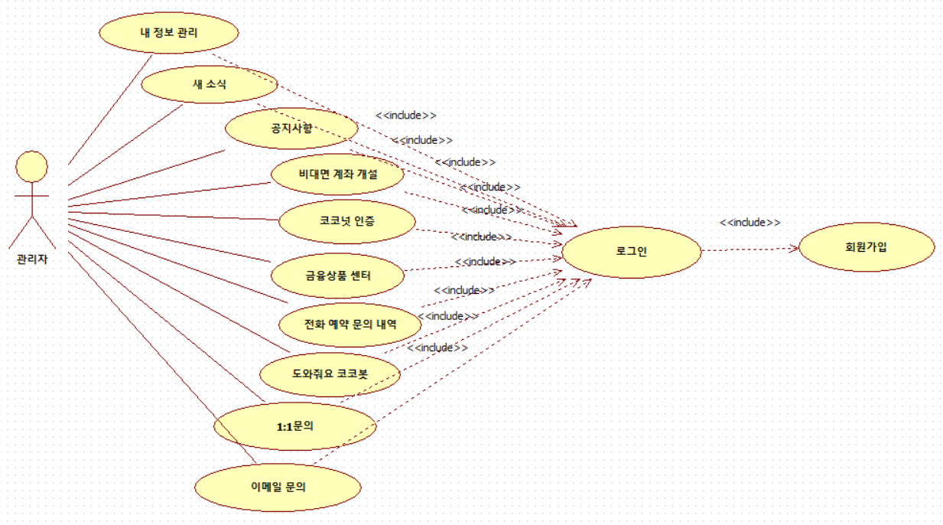
UseCase Diagram
회원기능 (관리자)
Notes:
유즈케이스 설명~!!

Slide 31
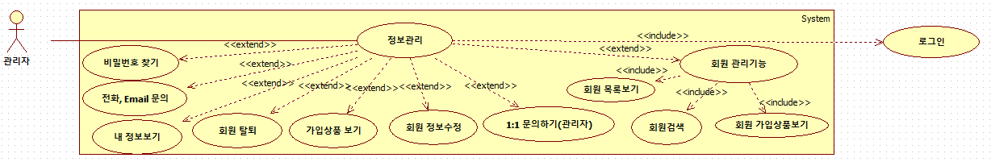
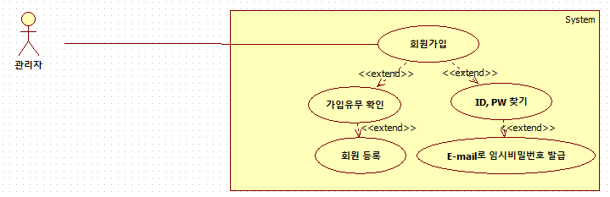
UseCase Diagram
회원기능 (관리자)

Slide 32
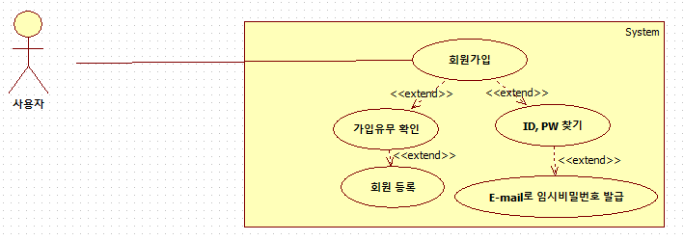
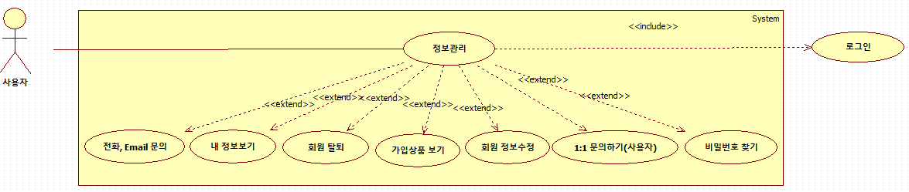
UseCase Diagram
회원기능 (회원)

Slide 33
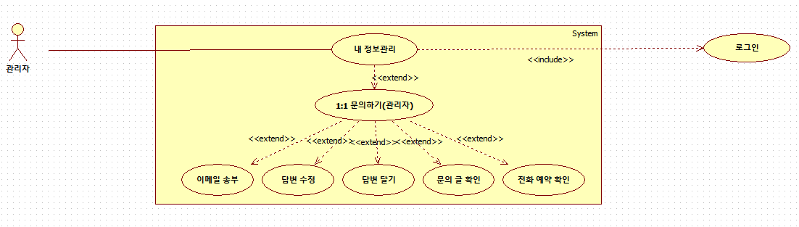
UseCase Diagram
1:1 문의하기 게시판 (관리자)

Slide 34
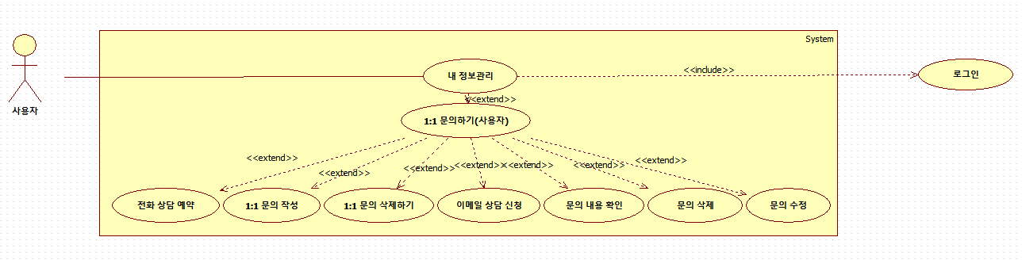
UseCase Diagram
1:1 문의하기 게시판 (회원)

Slide 35
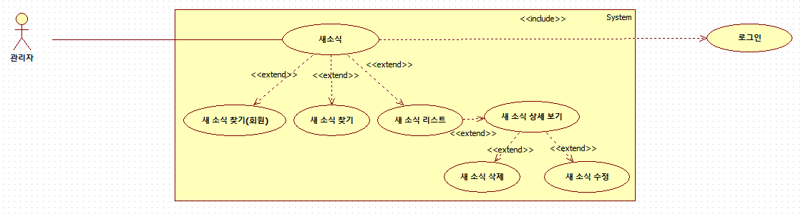
UseCase Diagram
새소식 게시판 (관리자)

Slide 36
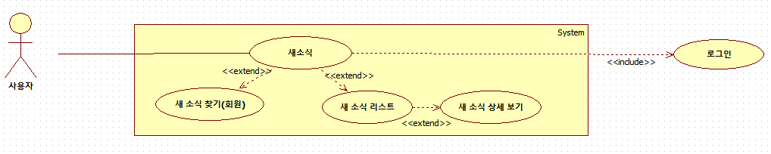
UseCase Diagram
새소식 게시판 (회원)

Slide 37
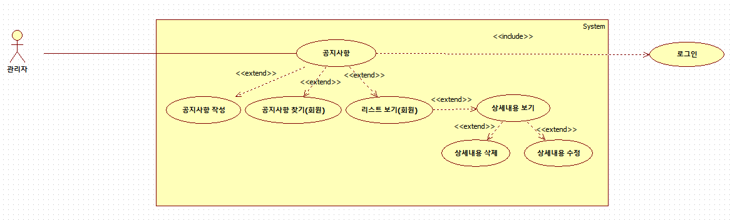
UseCase Diagram
공지사항 게시판 (관리자)

Slide 38
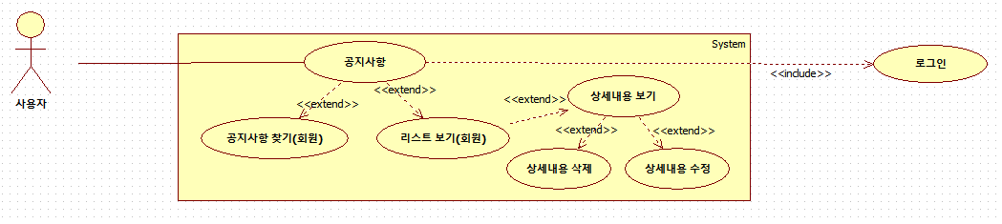
UseCase Diagram
공지사항 게시판 (회원)

Slide 39
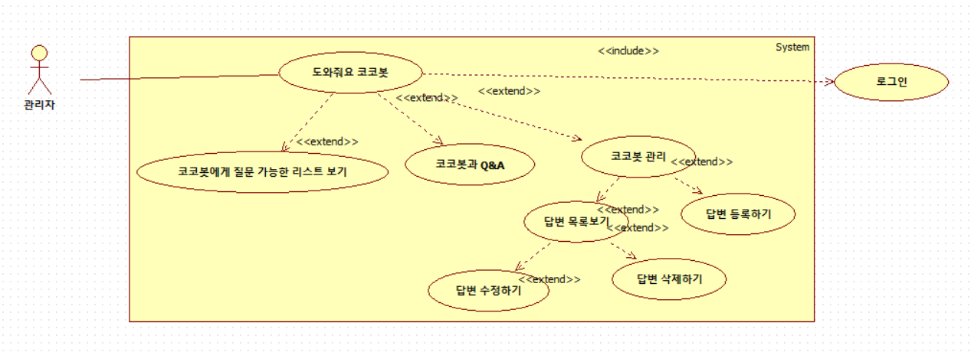
UseCase Diagram
Cocobot (관리자)

Slide 40
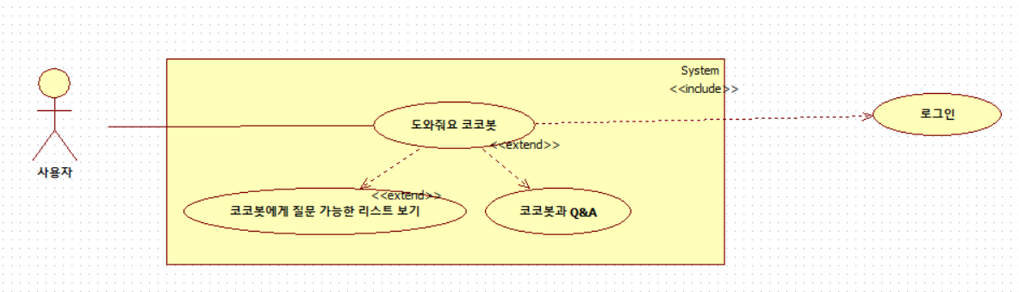
UseCase Diagram
Cocobot (회원)

Slide 41
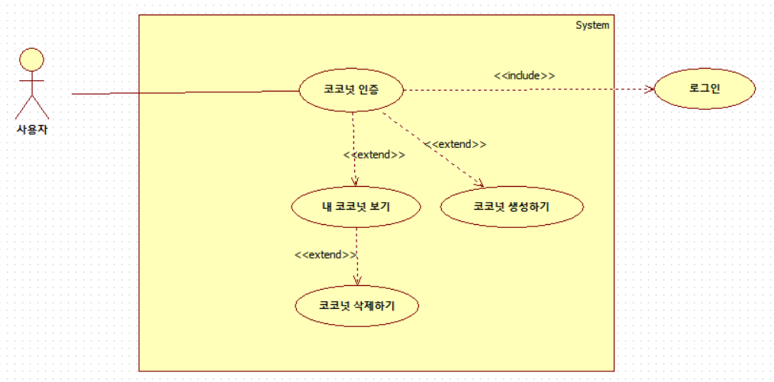
UseCase Diagram
Coconut(공인인증) 시스템

Slide 42
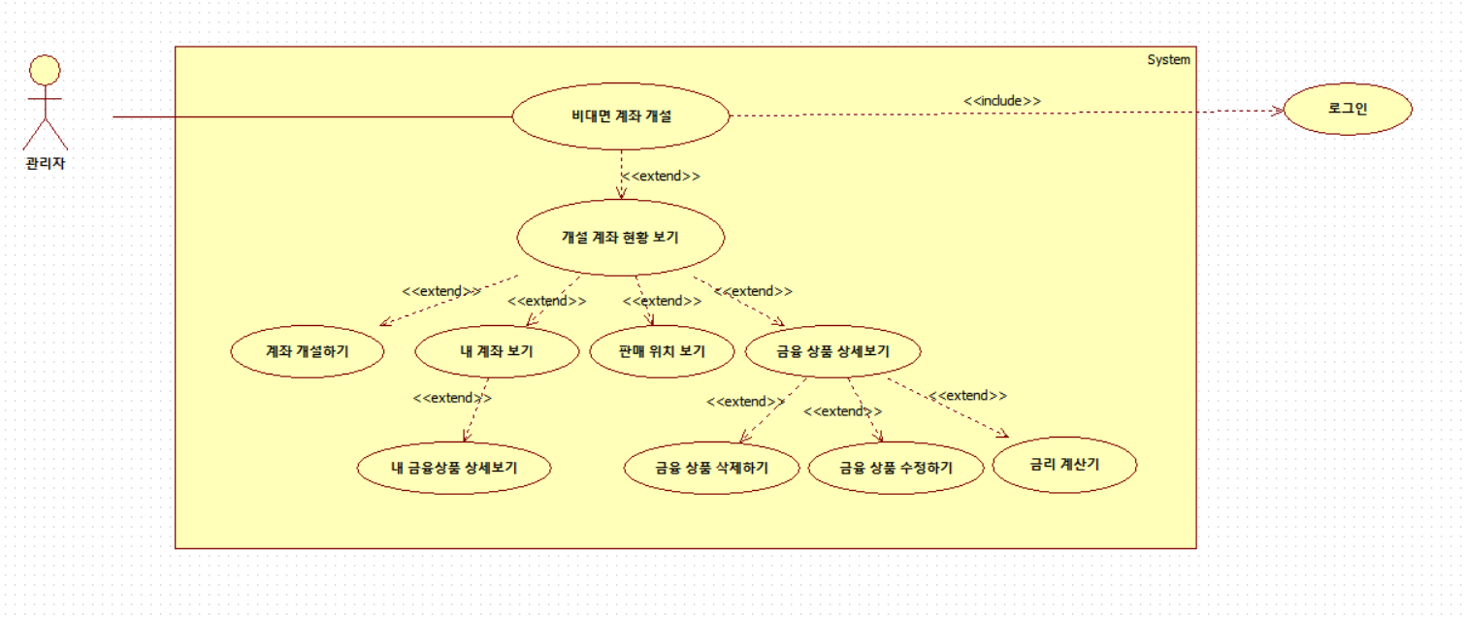
UseCase Diagram
비대면 계좌개설 (관리자)

Slide 43
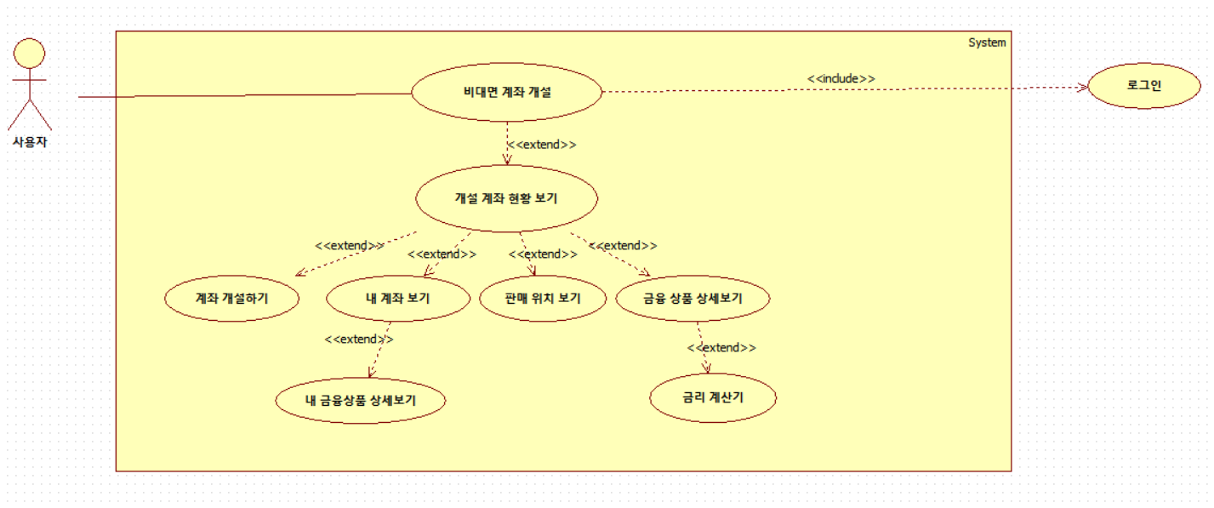
UseCase Diagram
비대면 계좌개설 회원)

Slide 44
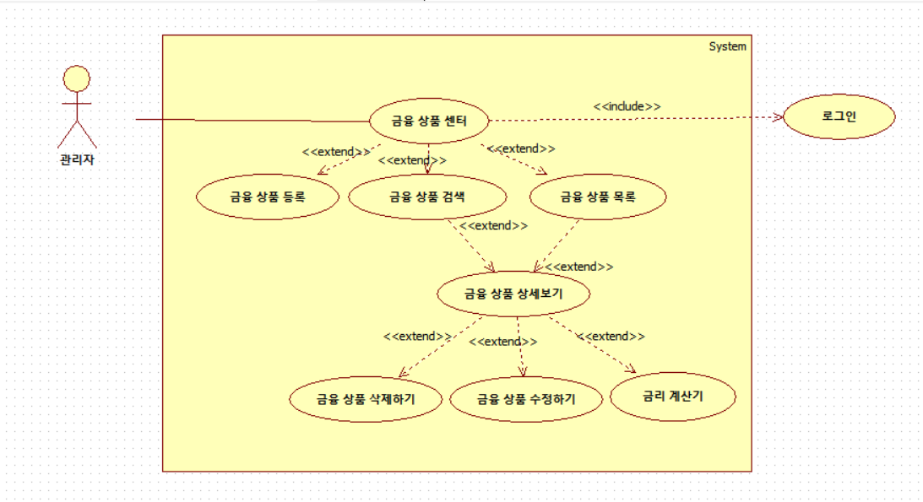
UseCase Diagram
금융상품센터 (관리자)

Slide 45
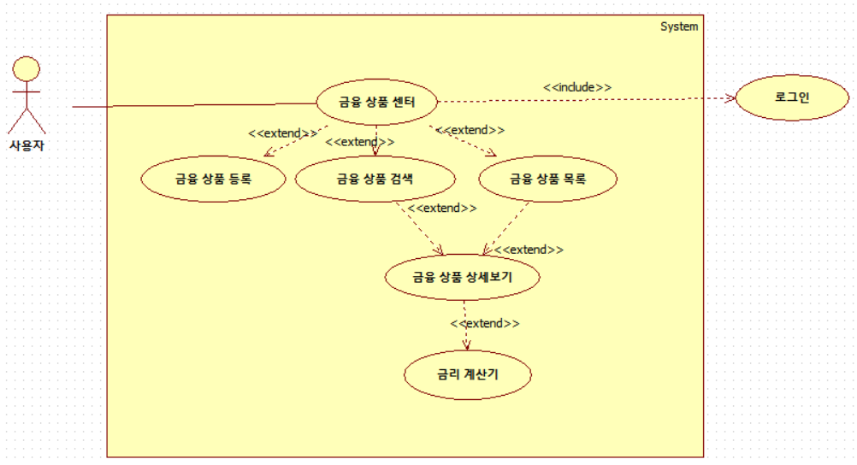
UseCase Diagram
금융상품센터 (회원)

Slide 46
02
Class Diagram

Slide 47
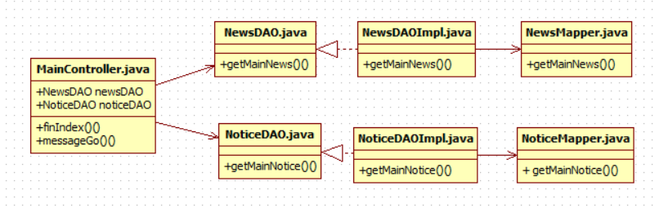
Class Diagram
MainController

Slide 48
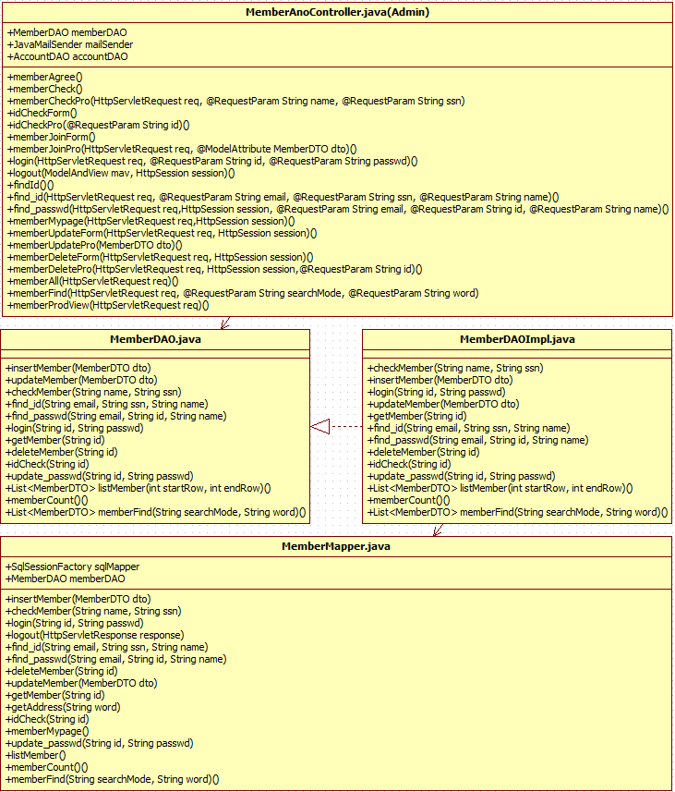
Class Diagram
회원기능 (관리자)

Slide 49
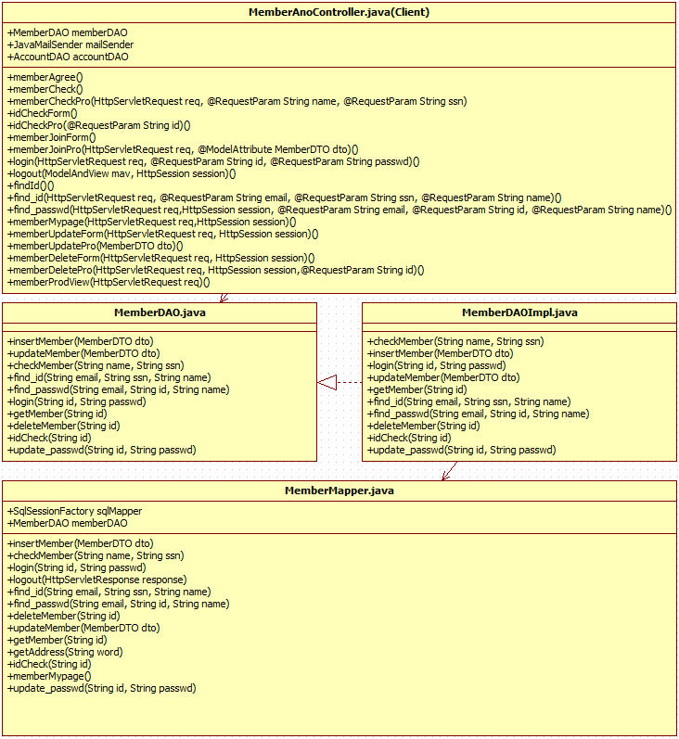
Class Diagram
회원기능 (회원)

Slide 50
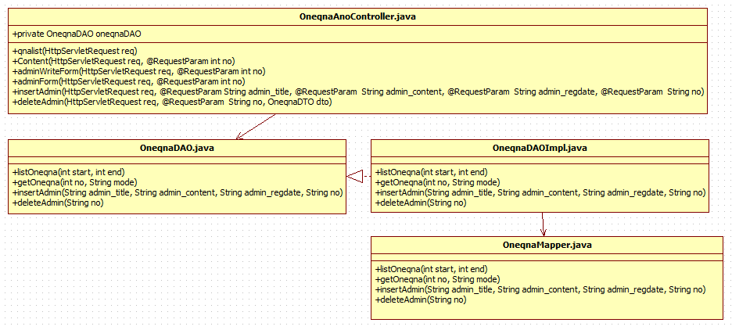
Class Diagram
1 : 1 문의 (관리자)

Slide 51
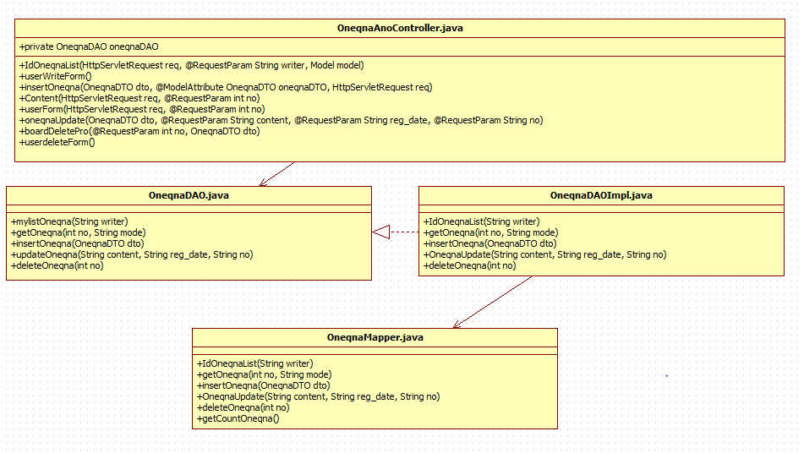
Class Diagram
1 : 1 문의 (회원)

Slide 52
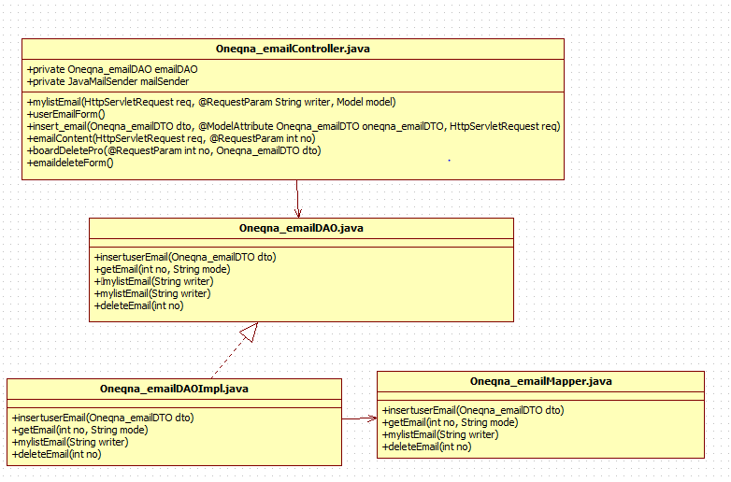
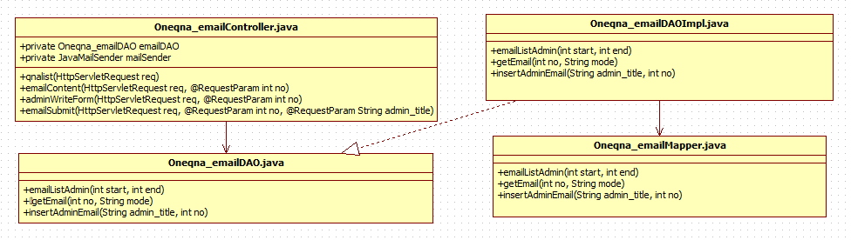
Class Diagram
e-mail 문의
관리자
회원

Slide 53
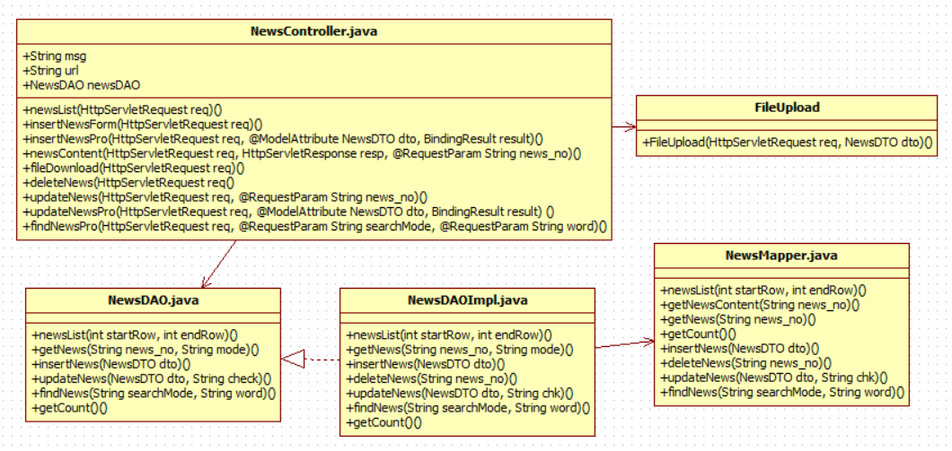
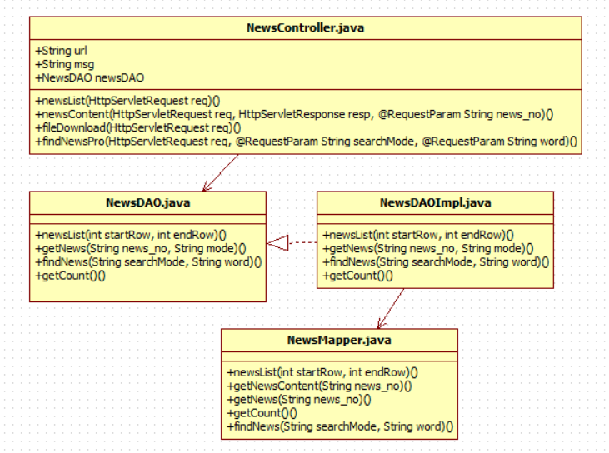
Class Diagram
새소식
관리자
회원

Slide 54
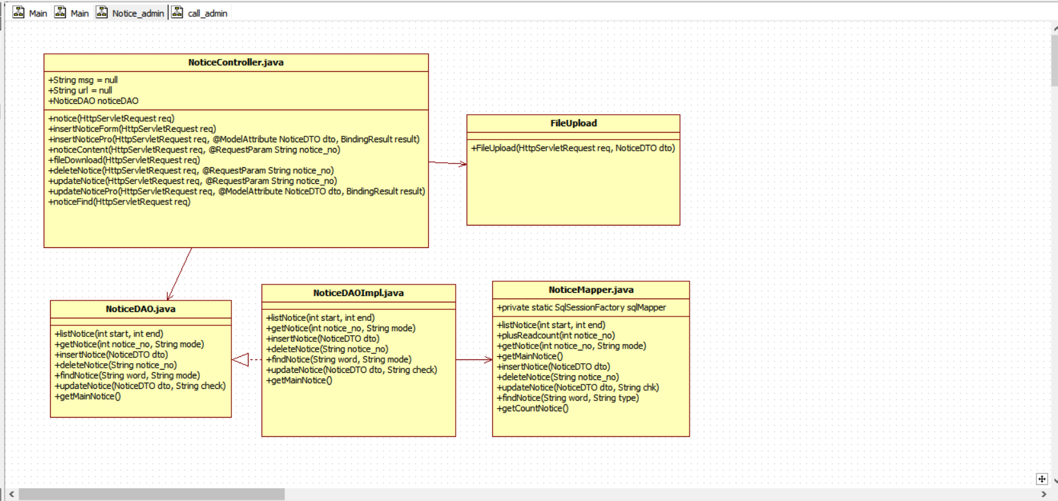
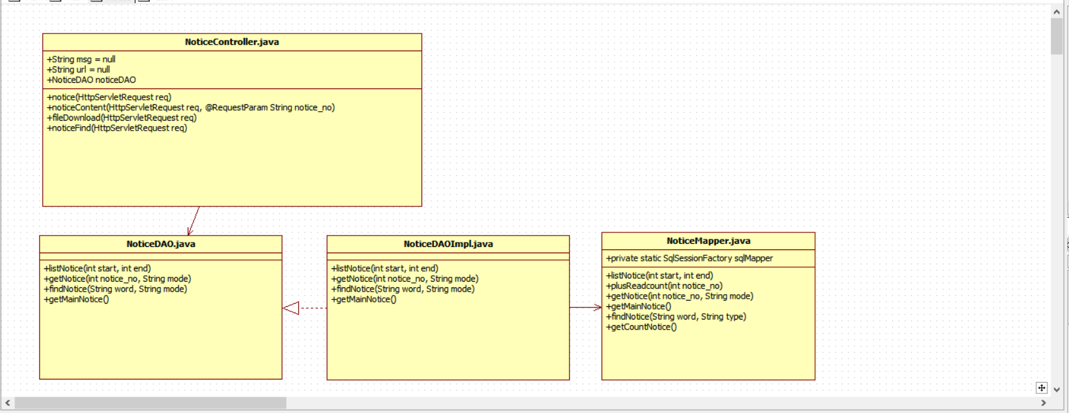
Class Diagram
공지사항
관리자
회원

Slide 55
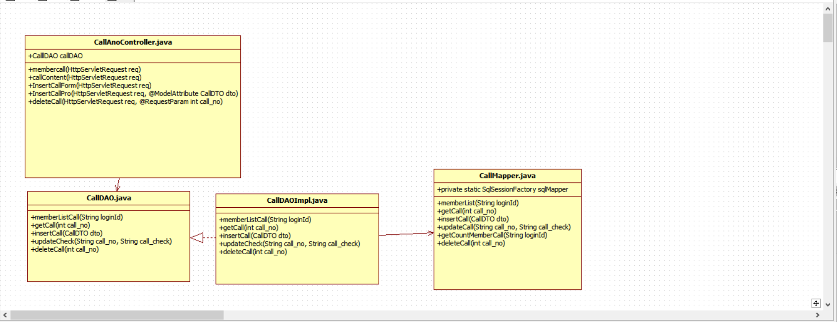
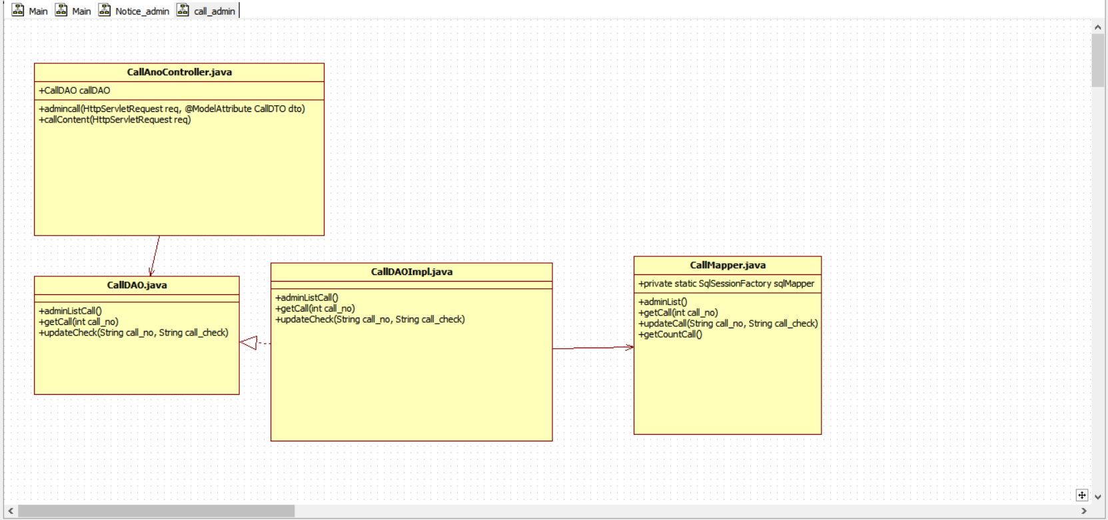
Class Diagram
전화문의 예약
관리자
회원

Slide 56
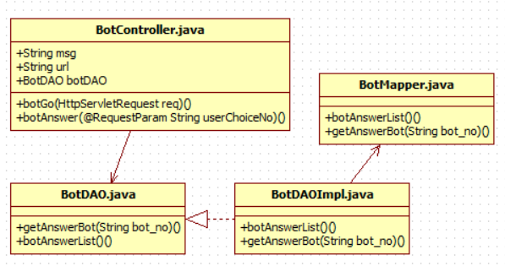
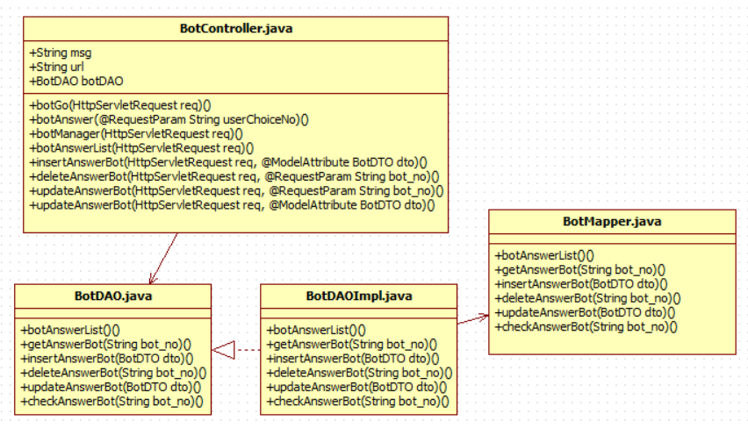
Class Diagram
코코봇(cocobot)
관리자
회원

Slide 57
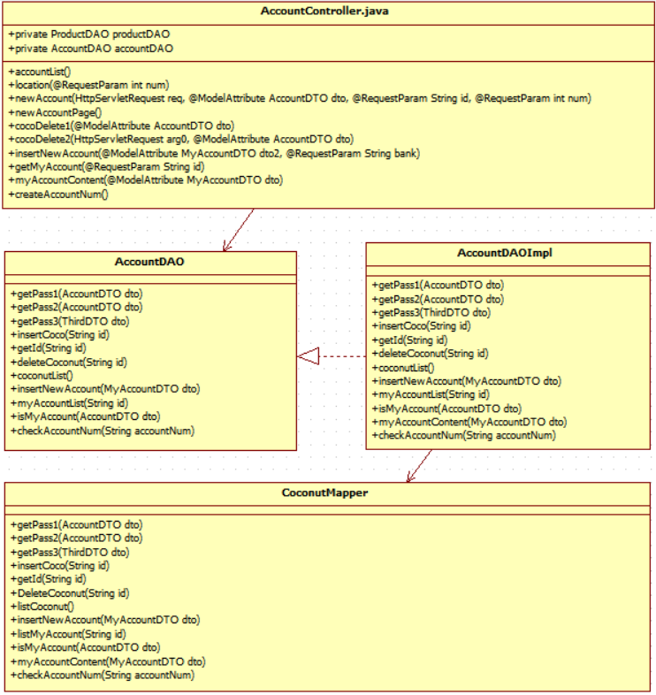
Class Diagram
내 계좌
관리자
회원

Slide 58
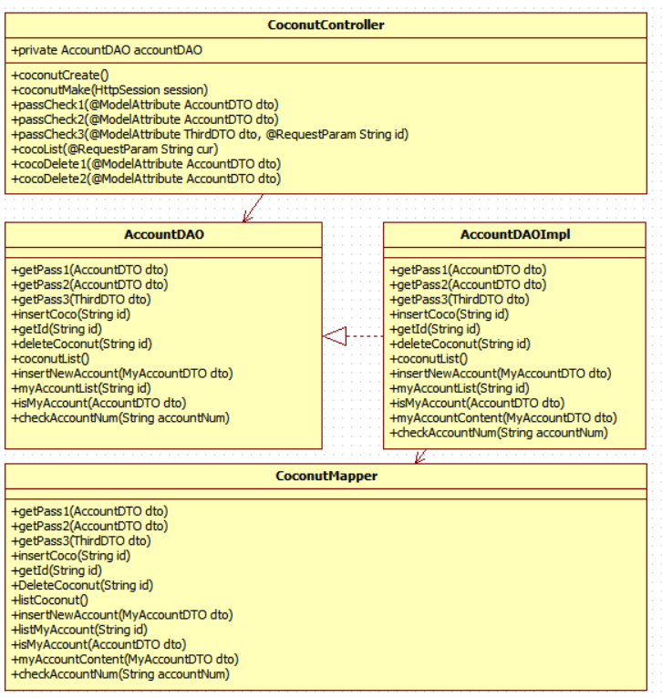
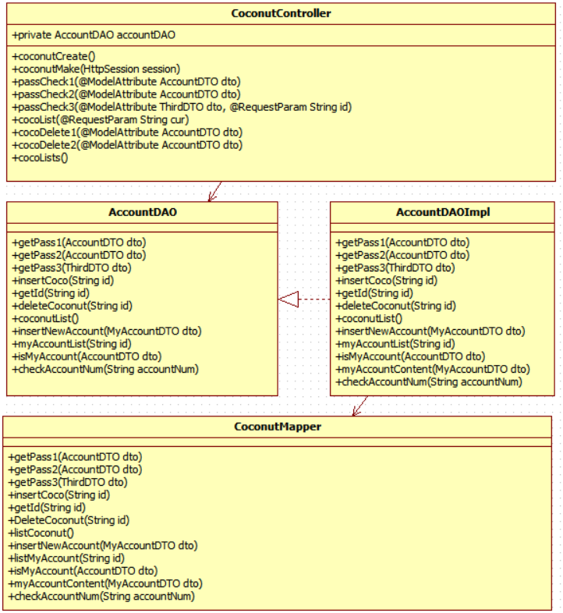
Class Diagram
Coconut (공인인증 시스템)
관리자
회원

Slide 59
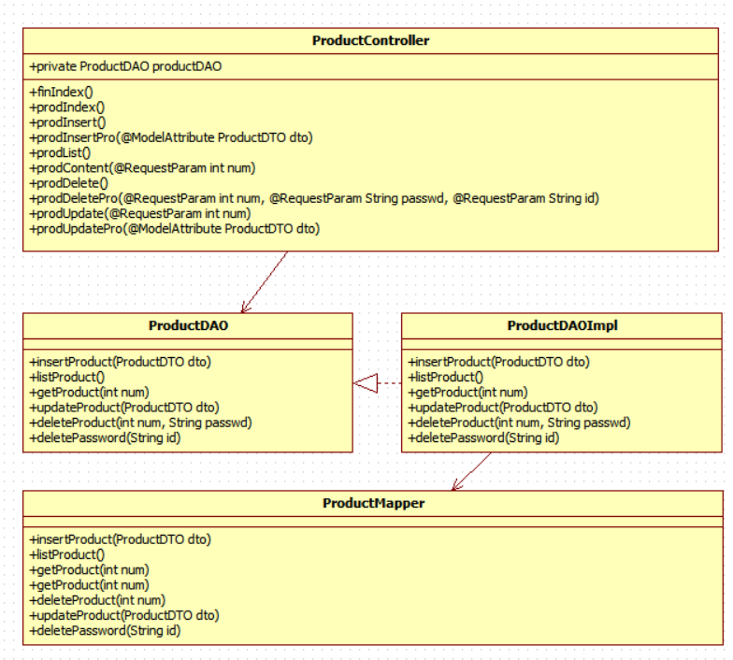
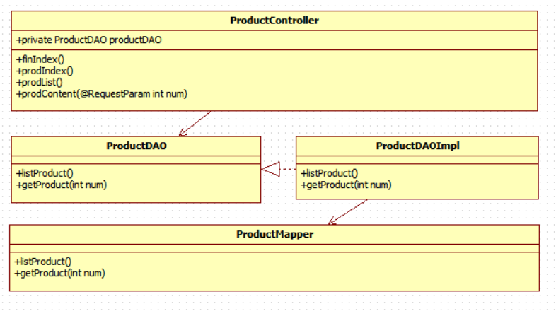
Class Diagram
금융 상품 (목록, 등록, 삭제, 수정, 상세보기)
관리자
회원

Slide 60
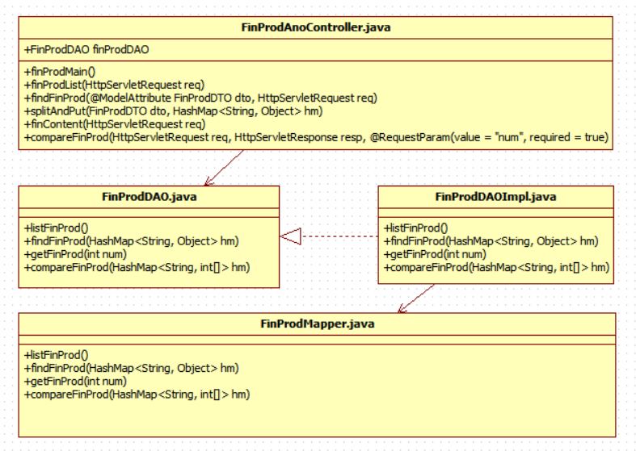
Class Diagram
금융상품(검색)
관리자
회원

Slide 61
03
Sequence Diagram

Slide 62
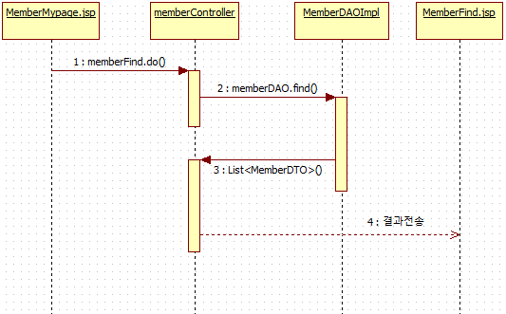
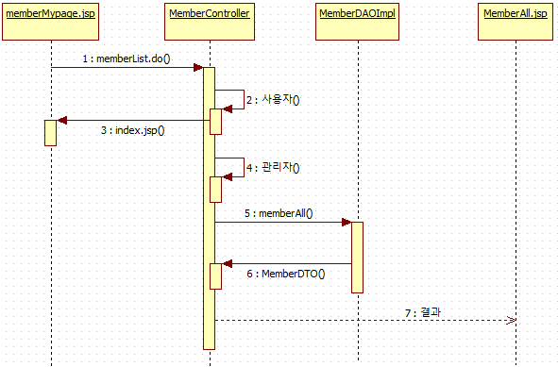
Sequence Diagram
회원관리 (관리자)
회원 검색기능
회원 목록보기

Slide 63
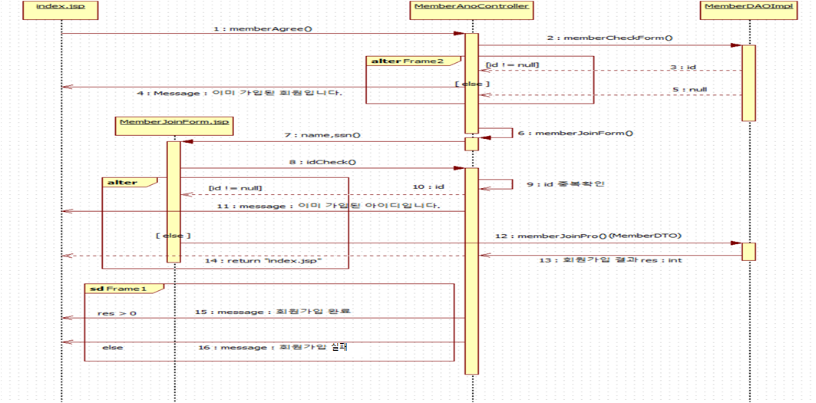
Sequence Diagram
회원가입

Slide 64
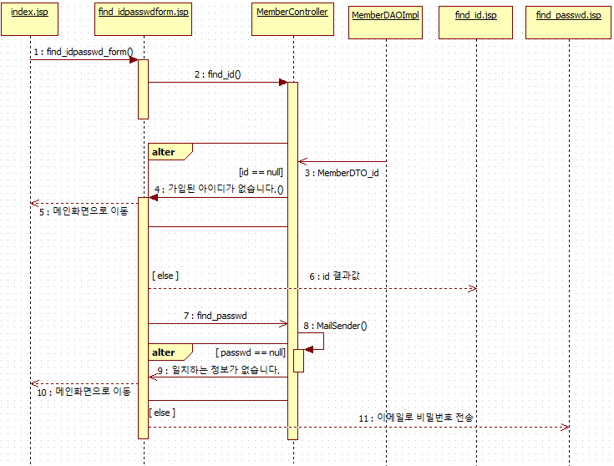
Sequence Diagram
ID,비밀번호 찾기

Slide 65
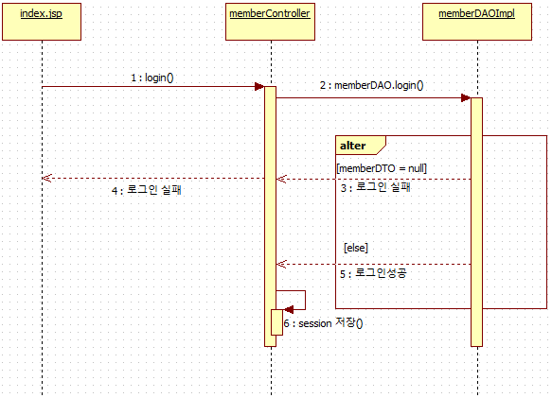
Sequence Diagram
로그인

Slide 66
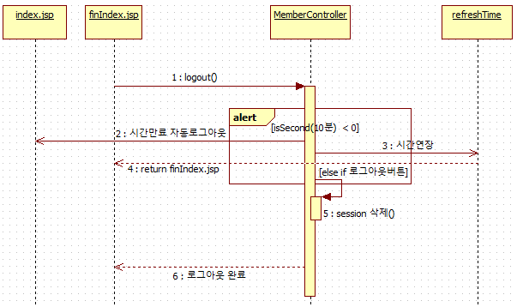
Sequence Diagram
로그아웃

Slide 67
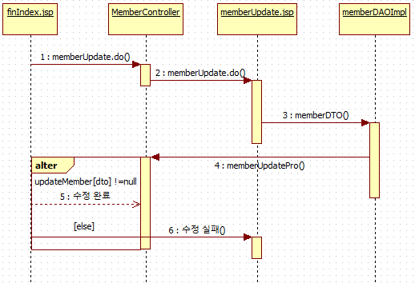
Sequence Diagram
회원정보 수정
Notes:
정보수정

Slide 68
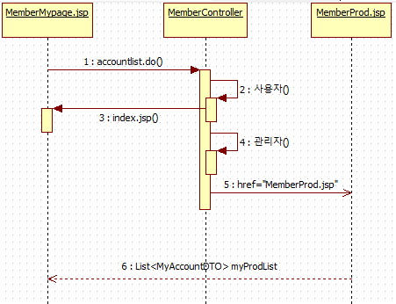
Sequence Diagram
가입상품 보기

Slide 69
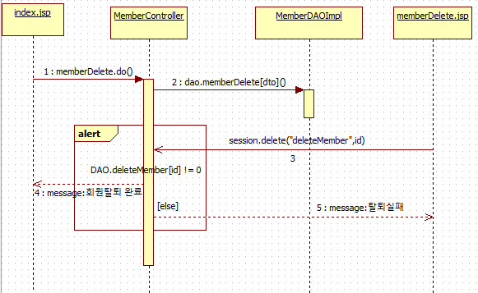
Sequence Diagram
회원 탈퇴

Slide 70
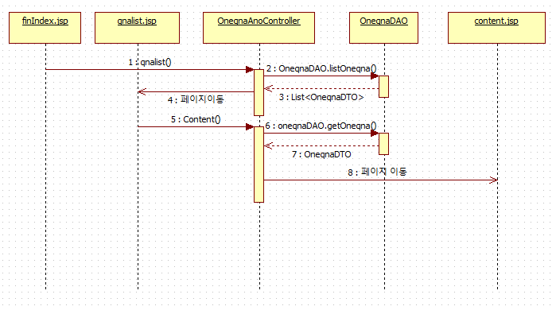
Sequence Diagram
1:1문의 관리자 리스트보기

Slide 71
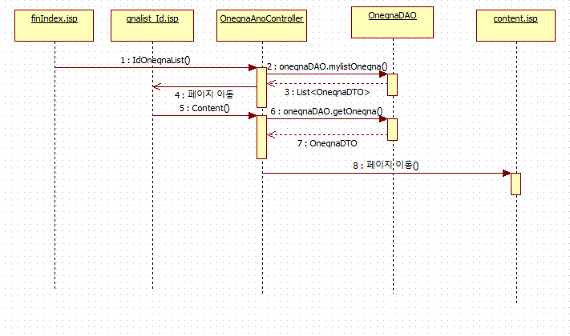
Sequence Diagram
1:1 문의 사용자가 글 목록 보기

Slide 72


Sequence Diagram
1:1 문의 사용자 글쓰기
1:1 문의 사용자 글쓰기 전송

Slide 73


Sequence Diagram
1:1 문의 관리자 글쓰기
1:1 문의 관리자 글쓰기 전송

Slide 74


Sequence Diagram
1:1 문의 사용자글 & 관리자글 수정 폼
1:1문의 사용자글 & 관리자글 수정 전송

Slide 75


Sequence Diagram
1:1 문의 사용자 글 삭제
1:1 문의 관리자 글 삭제

Slide 76

Sequence Diagram
이메일 문의 관리자 리스트보기

Slide 77

Sequence Diagram
이메일 문의 사용자 리스트보기

Slide 78


Sequence Diagram
이메일 문의 사용자 글쓰기
이메일 문의 사용자 글쓰기 전송

Slide 79


Sequence Diagram
이메일 관리자 글쓰기
이메일 문의 관리자 글쓰기 전송

Slide 80

Sequence Diagram
이메일 관리자 글 삭제

Slide 81


Sequence Diagram
새 소식 및 공지사항 리스트[관리자]

Slide 82


Sequence Diagram
새 소식 및 공지사항 작성하기[관리자]

Slide 83


Sequence Diagram
새 소식 및 공지사항 상세내용[관리자]

Slide 84


Sequence Diagram
새 소식 및 공지사항 파일 다운로드[관리자]

Slide 85


Sequence Diagram
새 소식 및 공지사항 수정[관리자]

Slide 86


Sequence Diagram
새 소식 및 공지사항 삭제[관리자]

Slide 87


Sequence Diagram
새 소식 및 공지사항 리스트[회원]

Slide 88


Sequence Diagram
새 소식 및 공지사항 상세보기[회원]

Slide 89


Sequence Diagram
새 소식 및 공지사항 파일 다운로드[회원]

Slide 90


Sequence Diagram
새 소식 및 공지사항 찾기[회원]

Slide 91

Sequence Diagram
전화 상담 문의 내역 리스트[관리자]

Slide 92

Sequence Diagram
전화 상담 문의 내역 처리완료[관리자]

Slide 93

Sequence Diagram
전화 상담 예약 리스트[회원]

Slide 94

Sequence Diagram
전화 상담 예약 글 작성[회원]

Slide 95

Sequence Diagram
전화 상담 예약 상세 보기 및 삭제[회원]
Notes:
일반 회원일시, 본인이 작성한 글을 삭제 할 수 있는데요,
상세내용 페이지 우측 하단에 ‘삭제하기’ 버튼을 누르시면, 알림 창이 뜬 후 리스트로 페이지 이동시 삭제 된 것을 알 수 있습니다.

Slide 96

Sequence Diagram
코코봇 메인

Slide 97

Sequence Diagram
코코봇 Q & A

Slide 98

Sequence Diagram
코코봇 관리자 페이지 이동(관리자)

Slide 99

Sequence Diagram
코코봇 답변 목록 보기(관리자)

Slide 100

Sequence Diagram
코코봇 답변 등록(관리자)

Slide 101

Sequence Diagram
코코봇 답변 삭제(관리자)

Slide 102

Sequence Diagram
코코봇 답변 수정(관리자)

Slide 103

Sequence Diagram
코코넛 생성(1/2)

Slide 104

Sequence Diagram
코코넛 생성(2/2)

Slide 105

Sequence Diagram
내 코코넛 보기&삭제(1/2)

Slide 106

Sequence Diagram
내 코코넛 보기&삭제(2/2)

Slide 107

Sequence Diagram
코코넛 리스트(관리자)

Slide 108

Sequence Diagram
금융 상품 검색

Slide 109

Sequence Diagram
금융 상품 비교

Slide 110

Sequence Diagram
금융 상품 등록

Slide 111

Sequence Diagram
금융 상품 목록&상세보기

Slide 112

Sequence Diagram
금융 상품 삭제

Slide 113

Sequence Diagram
금융 상품 수정

Slide 114
04 기능 소개 & 구현

Slide 115
01
회원 기능

Slide 116

회원기능(회원)
회원가입
클릭!
Notes:
첫 화면에서 회원가입 버튼을 클릭합니다.

Slide 117


회원기능(회원)
회원가입
체크!
체크!
동의를 하지 않는다면?
Notes:
약관동의 화면입니다. 코코넛뱅크의 약관에 동의 해야지만 가입이 가능한데, 만약 필수 동의사항에 체크를 하지 않으면 다음화면으로 넘어가지 않습니다.

Slide 118


회원기능(회원)
회원 정보 중복검사
클릭!
Notes:
가입여부확인 화면입니다. 이름과, 생년월일을 입력받아서 회원가입 유무를 조회합니다. 생년월일 버튼을 누르면 jQuery 를 이용한 달력이 나오며 조회를 하고, 가입 화면으로 넘어갑니다.

Slide 119



회원기능(회원)
회원가입
클릭!
admin
클릭!
클릭!
Notes:
회원가입 정보입력 화면입니다. 먼저 아이디 중복확인을 하는 화면입니다. ->

Slide 120





회원기능(회원)
회원가입
클릭!
Notes:
중복확인을 마치고, 이름,비밀번호를 입력한 후에 회원 가입유무 확인에서 처럼, 생년월일을 달력에서 선택하고, 다음API 를 이용한 주소찾기 화면으로 이동합니다. 주소를 입력하고 클릭한 후 회원가입 폼으로 넘어가고, 회원가입이 완료됩니다.

Slide 121




회원기능(회원)
아이디 찾기
클릭!
Notes:
아이디 비밀번호 찾기 화면입니다. 아이디찾기는 이름,생년월일,email 을 입력받아서 DB에 있는 데이터와 비교하고 비밀번호 찾기 부분은 이메일,아이디, 이름으로 조회합니다. 먼저 아이디찾기부터 보여드리겠습니다.

Slide 122



회원기능(회원)
비밀번호 찾기
클릭!
Notes:
다음은 비밀번호 찾기입니다. 이메일, 아이디, 이름을 입력받아서 실제로 있는 이메일로 임시비밀번호를 받을 수 있습니다. 발급받은 임시 비밀번호는 자동으로 변경됩니다. 그리고 아이디찾기와 마찬가지로 DB에 존재하지 않는 정보를 입력하면 찾기에 실패합니다.

Slide 123


회원기능(회원)
로그인
Notes:
로그인화면입니다. 로그인 성공화면과, 없는 아이디로 로그인을 시도했을 때 메시지가 나오며 로그인이 되지 않습니다.

Slide 124


회원기능(회원)
자동 로그아웃
클릭!
Notes:
로그인을 한 다음에, 메인 화면에 그림과같이 Ajax를 이용하여 제작한 잔여시간 10분이 있는 시계가 나타납니다. 타 은행과같이 보안을 위해 10분동안 회원이 시간연장 버튼을 누른다거나, 페이지 이동이 없는 경우에 10분 후 자동으로 로그아웃이 됩니다.

Slide 125





회원기능(회원)
로그아웃 버튼 기능
Ajax 자동 로그아웃 관련 소스코드
클릭!
메인화면으로 이동 완료
Notes:
로그아웃 버튼을 누르면 한번 더 확인을 하고 확인을 누르면 로그아웃이 되는 모습입니다.

Slide 126

회원기능(회원)
- 마이페이지
메뉴 링크
내 개인정보 화면
은행 정보 소개
가입상품 조회
Notes:
로그인을 하고, 메인 화면에서 마이페이지 버튼을 클릭했을 때 나오는 마이페이지 화면입니다. 마이페이지 화면에서는 (★화면이 커서 많이 짤렸으니 기능구현때 보여준다고 하기★)

Slide 127



회원기능(회원)
회원 정보수정
Notes:
마이페이지 또는 메인화면에서 회원정보수정 페이지로 들어오면, * 표시된 항목들은 고정값으로 수정 불가능하며 주소찾기는 가입 할 때와 마찬가지로 다음주소API를 통한 주소검색이 가능하며, 빈칸이 없고 조건이 만족하면 수정이완료됩니다.

Slide 128
회원기능(회원)
회원 탈퇴
클릭!
Notes:
탈퇴버튼을 누르고 ->

Slide 129




회원기능(회원)
회원 탈퇴
클릭!
Notes:
탈퇴화면입니다. 회원탈퇴버튼을 누르면 탈퇴여부를 한번 더 물어보고, 확인을 누르게되면 탈퇴가 완료되어서 메인화면으로 돌아갑니다. 그리고 탈퇴했던 아이디로 로그인을 시도한다면, DB에서 삭제되어 로그인이 되지않습니다.

Slide 130

회원기능(관리자)
회원 조회기능
클릭!
Notes:
관리자 admin 계정으로 로그인했을 때, 마이페이지에서 회원조회라는 버튼이 나타나는데, 클릭하면

Slide 131


회원기능(관리자)
회원 조회기능
클릭!
Notes:
관리자 admin 계정으로 로그인했을 때, 마이페이지에서 회원조회라는 버튼이 나타나는데, 회원 아이디를 클릭하면 해당 회원이 가입한 상품목록으로 이동하게 됩니다.

Slide 132



회원기능(관리자)
회원 검색기능
Notes:
관리자 모드에서 회원검색기능 입니다. 체크박스에서 이름,ID 두개의 조건으로 검색이 가능하고 정보를 입력하고 검색버튼 누르면 조건에맞는 결과가 출력됩니다.

Slide 133
02
1 : 1 문의
Notes:
1:1문의 기능 입니다.

Slide 134

회원 기능
1 : 1 문의 진입 방법
1. 메인화면 > 마이페이지 > 1 : 1문의하기
Notes:
일대일 문의 진입 방법으로는 세가지 방법이 있습니다.
메인화면에서 마이페이지 버튼의 dropdown메뉴에서 1:1문의를 클릭하는 방법

Slide 135

회원 기능
1 : 1 문의 진입 방법
2. 마이페이지 > 1 : 1문의하기
Notes:
마이페이지에서 1:1문의하기 버튼을 클릭하는 방법

Slide 136

회원 기능
1 : 1 문의 진입 방법
3. 각 페이지 top > 1 : 1문의하기
Notes:
각 페이지의 top에서 마이페이지의 dropdown메뉴에서 1:1문의하기 버튼을 클릭하는 방법으로 진입할 수 있습니다.

Slide 137


회원 기능
1 : 1 문의 리스트
글이 아무것도 등록되지 않았을 때
글이 등록 되었을 때
자신이 쓴 글만 보인다.
Notes:
일대일 문의 리스트에서 글이 아무것도 등록되지 않았을 때 등록된 질문이 없다는 문구가 출력됩니다.
글이 등록되었을 때는 글의 제목과 작성일이 출력되며
일대일문의에서는 로그인 한 아이디가 작성한 글만 출력됩니다.

Slide 138

관리자 기능
1 : 1 문의 리스트
모든 회원이 쓴 글 열람 가능
Notes:
관리자가 로그인 후 일대일 문의로 진입하였을 때 모든 회원이 작성한 글이 리스트로 출력되며 모두 열람 가능합니다.

Slide 139
회원 기능
1 : 1 문의 등록
Notes:
회원의 일대일 문의 등록방법입니다 질문등록하기 클릭 후.

Slide 140


회원 기능
1 : 1 문의 등록
Notes:
글을 작성할 수 있는 페이지로 넘어갑니다. 글을 작성한 후 질문입력 완료 버튼 클릭합니다.(((애니메이션적용)))
알림 후 확인버튼을 누르면 글 작성이 완료됩니다.

Slide 141

회원 기능
1 : 1 문의 등록 완료
Notes:
일대일 문의 등록 후 목록입니다.

Slide 142


회원 기능
등록한 1 : 1 문의 상세 보기
관리자
일반 회원

Slide 143

관리자 기능
등록된 1 : 1 문의 답변 등록

Slide 144

관리자 기능
등록된 1 : 1 문의 답변 등록
Notes:
관리자가 회원이 남긴 문의에 답변을 등록하는 방법입니다.
관리자 글 등록 버튼 클릭 후

Slide 145

관리자 기능
등록된 1 : 1 문의 답변 등록
회원이 등록한 글
관리자 글 작성
Notes:
위에는 회원이 등록한 글이 출력됩니다. (((애니메이션 적용)))
관리자가 답변을 작성 후 답변 한 뒤(((애니메이션 적용)))
답변 등록 완료 버튼을 클릭합니다. (((애니메이션 적용)))

Slide 146

회원 기능
1 : 1 문의 답변 확인
Notes:
관리자의 답변 등록 후에 글 상세보기 페이지 입니다.

Slide 147

회원 기능
1 : 1 문의 회원 글 수정
Notes:
회원의 문의글 수정 기능입니다.

Slide 148


회원 기능
1 : 1 문의 회원 글 수정
궁금합니다.
Notes:
글 내용 작성 후 (((애니메이션 적용)))
수정 완료 버튼을 클릭합니다. (((애니메이션 적용)))
알림 후 (((애니메이션 적용)))확인버튼을 누르면 글 수정이 완료됩니다.

Slide 149


회원 기능
1 : 1 문의 회원 글 수정 완료
Notes:
글 수정이 완료된 후 리스트와 글 상세보기 페이지 입니다.

Slide 150

회원 기능
1 : 1 문의 회원 글 삭제
Notes:
회원의 문의 글 삭제 기능 입니다.
글 상세보기 페이지에서 글 삭제 버튼을 클릭합니다. (((애니메이션 적용)))
문의가 삭제되었다는 페이지로 이동되며 (((애니메이션 적용)))목록을 클릭하면 삭제 된 후 목록을 볼 수 있습니다.

Slide 151

회원 기능
1 : 1 문의 회원 글 삭제 완료
‘수익증권의 환매란 무엇입니까? 궁금합니다.’ 글이 삭제된 후 목록
Notes:
글이 삭제된 후 목록입니다.

Slide 152

관리자 기능
관리자 글 수정
Notes:
관리자가 답변을 수정하는 기능입니다. 관리자 글 수정 버튼을 클릭합니다.

Slide 153

관리자 기능
관리자 글 수정
-본인의 방문이 원칙
이며, 대리인 방문 시 사전에 방문할 영업점과 상담
해 주시기 바랍니다.
Notes:
(((애니메이션 적용)))수정될 답변 작성 후 (((애니메이션 적용)))질문 입력완료 버튼을 클릭합니다.

Slide 154

관리자 기능
관리자 글 수정 완료
수정 전
수정 후
Notes:
(((애니메이션 적용))) 수정 후 글 상세보기 페이지 입니다.

Slide 155
관리자 기능
관리자 글 삭제
Notes:
관리자의 답변 삭제 기능입니다. 관리자 글 삭제 버ㄴ튼을 클릭합니다.

Slide 156

관리자 기능
관리자 글 삭제
Notes:
관리자가 작성한 답변만 출력되는 페이지로 이동되며 다시 관리자 글 삭제 버튼을 클릭합니다.

Slide 157

관리자 기능
관리자 글 삭제 완료
Notes:
관리자가 삭제 버튼을 클릭 후 삭제 완료된 상세보기 페이지 입니다.

Slide 158
03
이메일 문의
Notes:
새 소식 & 공지사항

Slide 159


이메일 문의
관리자&회원
마이페이지 아래 에서 클릭하거나 상단 마이페이지에서
누르면 들어갈 이메일 상담 리스트로 들어간다

Slide 160

이메일 문의
회원이 보는 리스트

Slide 161

이메일 문의
관리자가 보는 리스트
모든 회원이 쓴 글 열람 가능

Slide 162


이메일 문의
이메일 문의 상세내용(이메일 보내기전)
관리자
일반 회원

Slide 163

이메일 문의
관리자가 이메일 보내기

Slide 164



이메일 문의
관리자가 이메일 보내기

Slide 165

이메일 문의
관리자가 이메일 보내기
메일 보내지면 문구가 바뀜

Slide 166


이메일 문의
회원 이메일문의 글 삭제

Slide 167
04
새 소식 & 공지사항
Notes:
새 소식 & 공지사항

Slide 168

회원 기능
메인 화면에서의 새 소식, 공지사항 리스트
제목 클릭 후 상세 내용 열람 가능
‘더 보기’ 클릭 시 각 게시판 리스트로 이동
Notes:
메인 화면에서 새소식, 공지사항입니다.
최근 글부터 5개가 보여집니다.

Slide 169


회원 기능
새 소식, 공지사항 리스트
글이 아무것도 등록되지 않았을 때
글이 등록되었을 때
Notes:
글이 등록되지 않았을 때랑 글이 등록되었을 때 차이

Slide 170


회원 기능
새 소식, 공지사항 작성권한
관리자
일반 회원
로그인 한 계정이 ‘admin’(관리자) 계정일 경우 글 쓰기 버튼이 활성화
일반 회원의 경우 비활성화
Notes:
if 글 작성 권한 관리자인 경우 버튼 활성화 else 비활성화

Slide 171

관리자 기능
새 소식, 공지사항 글 작성하기
Notes:
글 작성하기 순서
글 쓰기 버튼을 누릅니다.

Slide 172



관리자 기능
새 소식, 공지사항 글 작성하기
공지사항입니다.
공지사항 내용입니다.
Notes:
글 제목 입력 후(((애니메이션 적용)))
내용 입력 후 (((애니메이션 적용)))
파일 첨부 버튼 클릭 후 (((애니메이션 적용)))
파일 첨부 창이 열리고 (((애니메이션 적용)))
첨부파일 첨부하기 -> 열기버튼을 누르면 (((다음 화면으로)))

Slide 173

관리자 기능
새 소식, 공지사항 글 작성하기
Notes:
첨부된 파일 확인 후 (((애니메이션 적용)))
작성완료 버튼 클릭

Slide 174

관리자 기능
새 소식, 공지사항 글 작성 완료 후 목록
Notes:
작성된 글과 첨부파일 표시 확인
첨부파일 있으면 폴더 아이콘 표시 됩니다.

Slide 175

회원 기능
새 소식, 공지사항 글 상세 내용 보기
Notes:
상세 내용 보기
빨간색으로 표시된 글을 보겠습니다.

Slide 176

회원 기능
새 소식, 공지사항 글 상세 내용 보기
ck.setMaxAge(-1); //브라우저가 닫히면 쿠키삭제
글 상세보기를 누른 후 조회 수 1 증가
쿠키 설정으로 브라우저를 닫기 전에는 같은 글을 읽어도 조회수가 올라가지 않도록 설정.
Notes:
글 상세보기쿠키 유효시간은 브라우저 닫히기 전까지 브라우저가 닫히면 쿠키 삭제되어
브라우저를 새로 열고 다시 로그인 하면 조회수 증가

Slide 177

회원 기능
새 소식, 공지사항 글 상세 보기에서 첨부 파일 확인
Notes:
글 상세 보기에서 첨부파일 있을 때 없을 때

Slide 178

회원 기능
새 소식, 공지사항 글 상세 내용 에서 첨부 파일 다운로드
Notes:
첨부 파일 다운로드 순서
(((애니메이션 적용)))

Slide 179


관리자 기능
새 소식, 공지사항 수정, 삭제 권한
관리자
일반 회원
로그인 한 계정이 ‘admin’(관리자) 계정일 경우 수정, 삭제 버튼이 활성화
일반 회원의 경우 비활성화
Notes:
if(관리자) {
수정, 삭제 버튼 활성화;
}else {
수정, 삭제 버튼 비활성화;
}

Slide 180
관리자 기능
새 소식, 공지사항 수정
Notes:
첨부파일이 없는 상태에서 파일을 첨부하고 시간을 변경해보겠습니다. (((애니메이션 적용)))
수정버튼 누르기

Slide 181


관리자 기능
새 소식, 공지사항 수정
기존글에서 수정 가능
Notes:
기존 글에서 수정 가능(((애니메이션 적용)))
수정한 거 확인 후 (((애니메이션 적용)))
수정완료 버튼 클릭

Slide 182


관리자 기능
새 소식, 공지사항 수정 완료
수정 완료 알림 후 목록으로 이동
Notes:
수정 완료 알림 후 목록으로 이동

Slide 183

관리자 기능
새 소식, 공지사항 수정 완료
Notes:
글 내용 보기 수정된 시간과 첨부된 파일 확인

Slide 184

관리자 기능
새 소식, 공지사항 수정 (기존 첨부된 파일 삭제하기)
Notes:
(기존 첨부된 파일 삭제하기

Slide 185


관리자 기능
새 소식, 공지사항 수정 (기존 첨부된 파일 삭제하기)
Notes:
기존파일 삭제하기 버튼 확인 (((애니메이션 적용)))
기존 파일 삭제 하기 체크 (((애니메이션 적용)))
수정완료

Slide 186


관리자 기능
새 소식, 공지사항 수정 (기존 첨부된 파일 삭제하기)
Notes:
기존 파일 삭제 후 첨부 파일 표시가 사라졌습니다.

Slide 187

관리자 기능
새 소식, 공지사항 글 삭제
Notes:
글 삭제
글 삭제 버튼을 누릅니다.

Slide 188


관리자 기능
새 소식, 공지사항 글 삭제
Notes:
삭제 하시겠습니까 알림 확인 (((애니메이션 적용)))
완료 알림

Slide 189

관리자 기능
새 소식, 공지사항 글 삭제
‘세번째 공지사항 입니다.’ 글 삭제 후 목록
Notes:
글 삭제 후 목록입니다.’ 세번째 공지사항 입니다’제목의 글이 사라졌습니다.

Slide 190

회원 기능
새 소식, 공지사항 글 검색 (검색 조건 : 제목)
새 소식
Notes:
검색 조건을 제목으로 새 소식이 들어간 글을 검색하겠습니다.

Slide 191

회원 기능
새 소식, 공지사항 글 검색 (검색 조건 : 제목)
Notes:
글 제목에 새 소식이 포함된 검색 결과 입니다.

Slide 192

회원 기능
새 소식, 공지사항 글 검색 (검색 조건 : 내용)
편리하게
Notes:
내용에 편리하게 포함된 글을 검색하겠습니다.

Slide 193


회원 기능
새 소식, 공지사항 글 검색 (검색 조건 : 내용)
Notes:
내용에 편리하게 포함된 글이 검색되었습니다.

Slide 194
05
전화 상담 예약
Notes:
새 소식 & 공지사항

Slide 195


회원 기능
마이페이지에서의 전화 상담 예약 리스트
<관리자>
<일반 회원>
로그인 후, 상단바에 위치한 마이페이지에
마우스를 대면, 해당하는 전화 상담 예약 리스트로 이동
Notes:
메인 페이지에서 관리자,회원 각각의 해당하는 전화 상담 예약리스트로 이동 할 수 있습니다.

Slide 196



회원 기능
전화 상담 예약 리스트 및 글 작성
<일반 회원>
글 작성시
등록된 글이 없을 때
Notes:
먼저, 일반 회원일때는, 페이지 이동시 본인이 작성한 게시물만 리스트에 표기 되도록 만들었습니다.
이렇게 어떠한 글도 등록되지 않을 시에는 이러한 문구가 뜨고요~,
글작성을 원할 시에는, 아래 우측 하단에 글쓰기 버튼을 클릭하시면 됩니다.
글작성시, 보기 이미지 처럼 작성 하신 후, 글쓰기 버튼을 클릭하시면, 리스트로 페이지 이동이 되어, 글이 등록되는 것을 보실 수 있습니다.

Slide 197



회원 기능
전화 문의 내역 리스트
<일반 회원>
<관리자>
Notes:
관리자 일 경우에는, 각각의 개인회원들이 작성한 게시물들을 한번에 모두 볼 수 있습니다.

Slide 198


회원 기능
상세 내용 보기
<관리자>
Notes:
관리자일 경우, 글의 상세내용을 보고싶을 때는, 문의 제목을 클릭하시면 상세보기 페이지로 넘어갑니다.

Slide 199

회원 기능
상세 내용 보기
<일반 회원>
Notes:
일반회원도 관리자와 동일한 기능으로 구현하였습니다.

Slide 200





회원 기능
전화 상담 예약 삭제
<일반 회원>
Notes:
일반 회원일시, 본인이 작성한 글을 삭제 할 수 있는데요,
상세내용 페이지 우측 하단에 ‘삭제하기’ 버튼을 누르시면, 알림 창이 뜬 후 리스트로 페이지 이동시 삭제 된 것을 알 수 있습니다.

Slide 201




회원 기능
전화 상담 문의 내역 처리하기
<관리자>
<일반 회원>
Notes:
관리자일 경우, 전화 상담이 완료되었을 때, 처리하기 버튼을 누릅니다.
누른 후, 알림 창이 뜨고, 리스트 페이지로 이동시 해당하는 게시물에 완료표시의 아이콘을 볼 수 있습니다.
관리자는 물론, 일반회원도 본인의 게시물이 완료되었다는 아이콘을 볼 수 있습니다.

Slide 202
06
코코봇
Notes:
코코봇의 기능입니다. 자주 묻는 질문을 봇 형식으로 제작한 기능입니다.

Slide 203


회원 기능
코코봇 메인
일반 회원 사용 시 ‘코코봇 관리’ 비활성화
관리자 계정 사용 시 ‘코코봇 관리’ 활성화
Notes:
if(일반회원) 코코봇 관리 비활성화;
if(관리자) 코코봇 관리 버튼 활성화;

Slide 204
회원 기능
코코봇 사용하기
궁금한 사항이 좌측 리스트에 존재하면
해당 번호를 코코봇 입력 창에 입력
1
Notes:
코코봇을 사용하는 방법입니다.
궁금한 사항이 좌측 리스트에 있으면 해당하는 번호를 입력 창에 입력 후
전송버튼을 누릅니다.
예를 들어 가입한 상품을 조회하는 방법을 알고 싶을 때 해당하는 번호인 1번을 입력 후
(((애니메이션적용)))
전송버튼을 누릅니다.(((다음 페이지로))

Slide 205

회원 기능
코코봇 사용하기
회원이 입력한 번호
해당 번호의 답변 출력
Notes:
회원이 입력한 번호가 출력되고 (((애니메이션적용)))
그 밑에 번호에 해당하는 답변이 출력됩니다.

Slide 206
회원 기능
코코봇 사용하기
등록되지 않은 번호 입력 시
9
Notes:
코코봇을 사용할 때 왼쪽 리스트에 등록되지 않은 번호를 입력하고(((애니메이션적용)))
전송 버튼을 클릭 했을 때
((다음페이지로 이동))))

Slide 207


회원 기능
코코봇 사용하기
등록되지 않은 번호
등록된 번호가 아니라는
알림 문구 출력
Notes:
등록된 번호가 아니라는 알림 문구가 출력되며(((애나메이션 적용)))
번호가 아닌 문자를 입력했을 경우에도 등록된 번호가 아님을 알려주는 문구가 출력됩니다.

Slide 208

관리자 기능
코코봇 관리 페이지
Notes:
관리자가 코코봇 관리 버튼을 클릭했을 때 (((애니메이션 적용))) 이동한 관리 페이지 입니다.

Slide 209


관리자 기능
코코봇 답변 목록
Notes:
코코봇 답변 목록을 확인하는 방법입니다.
목록보기 클릭 후 (((애니메이션 적용)))
목록 페이지로 이동합니다.

Slide 210
관리자 기능
코코봇 답변 등록
1번 ~ 3번까지 등록된 리스트
Notes:
관리자가 코코봇의 답변을 등록하는 방법입니다.
1번 부터 3번까지 등록되었습니다.((다음 페이지로이동))))

Slide 211


관리자 기능
코코봇 답변 등록
등록 실패 알림
이미 등록된 번호로 등록 시도
Notes:
이미 등록된 번호로 등록을 시도해 보겠습니다.
2번으로 입력 후
(((애니메이션적용)))
등록 버튼을 누르면(((애니메이션적용)))
이미 등록된 번호라고 알려주는 창이 뜨게됩니다.

Slide 212


관리자 기능
코코봇 답변 등록
등록 실패 알림
번호가 아닌 문자로 입력 시도
Notes:
번호가 아닌 문자로 입력을 해 보겠습니다.
입력 후
(((애니메이션적용))
등록 버튼을 클릭하게 되면
1부터 9까지의 번호만 입력가능하다고 알림이 뜹니다.

Slide 213


관리자 기능
코코봇 답변 등록
등록 성공 알림 후 목록으로 이동
등록되지 않은 번호로 등록 시도
Notes:
이번엔 기존 번호에 없는 새로운 번호로 입력하겠습니다.
4 입력 후
(((애니메이션적용)))
등록 버튼을 누르면
(((애니메이션적용)))
등록 성공 알림 후에 목록으로 이동합니다.

Slide 214


관리자 기능
코코봇 답변 등록 완료
등록된 4번 답변
Notes:
(((애니메이션적용)))
4번으로 입력이 성공했습니다.

Slide 215
관리자 기능
코코봇 답변 수정

Slide 216


관리자 기능
코코봇 답변 수정
번호는 수정 불가
제목, 내용만 수정 가능
Notes:
(((애니메이션적용)))
번호는 수정 불가합니다.
(((애니메이션적용)))
제목, 내용만 수정하능하며(((애니메이션적용)))
수정 후
(((애니메이션적용)))
수정 완료 버튼을 누르면 (((다음 페이지로 이동))

Slide 217

관리자 기능
코코봇 답변 수정
수정 성공 알림 후 답변 목록으로 이동
Notes:
수정 성공 알림 후 답변 목록으로 이동합니다.

Slide 218


관리자 기능
코코봇 답변 수정 완료
수정된 4번 답변
Notes:
수정 후 (((애니메이션적용)))
목록과 코코봇 메인화면 리스트에 수정된 4번 답변이 적용되었습니다.

Slide 219


관리자 기능
코코봇 답변 삭제
Notes:
코코봇 답변을 삭제하는 방법입니다.5번 답변을 삭제하겠습니다.
삭제 버튼 클릭 후(((애니메이션적용)))
삭제 완료 알림 후 목록으로 이동합니다.

Slide 220


관리자 기능
코코봇 답변 삭제 완료
삭제된 5번 답변
Notes:
답변 목록과 코코봇 메인 리스트에서 5번 답변이 사라졌습니다.

Slide 221
07
코코넛 인증

Slide 222



회원 기능
코코넛 인증 메뉴
관리자로 로그인 했을 때의 메뉴
일반 회원으로 로그인 했을 때의 메뉴

Slide 223
회원 기능
코코넛 생성 과정

Slide 224

회원 기능
코코넛 생성 과정
코코넛이 이미 생성되어 있다면 알려주는 알림 창.
없다면 바로 코코넛 생성 과정 진행

Slide 225


회원 기능
코코넛 생성 과정
로그인 비밀번호가 일치 하지 않을 때
알림 후 다시 입력
1단계. 로그인 비밀번호 입력
●
●
●
●
로그인 비밀번호가 일치하면
다음 페이지로 이동

Slide 226


회원 기능
코코넛 생성 과정
코코넛 비밀번호가 일치 하지 않을 때
알림 후 다시 입력
2단계 코코넛 비밀번호 입력
●
●
●
●
코코넛 비밀번호가 일치하면
다음 페이지로 이동

Slide 227



회원 기능
코코넛 생성 과정
이름이 일치 하지 않을 때
알림 후 다시 입력
3단계 공인인증 확인
사자
호랑이

Slide 228
회원 기능
생성된 코코넛 확인

Slide 229

회원 기능
생성된 코코넛 확인

Slide 230



회원 기능
코코넛 삭제
●●●●
●●●●
코코넛 삭제 시 1, 2차 비밀번호가 일치해야 코코넛 삭제 완료 가능

Slide 231

회원 기능
코코넛 삭제
코코넛 삭제 후 코코넛이 존재하지 않을 때 ‘내 코코넛 보기’ 창

Slide 232
관리자 기능
회원 코코넛 조회

Slide 233

관리자 기능
회원 코코넛 조회

Slide 234
08
금융 상품 센터
Notes:
비대면 계좌 개설 기능 입니다.

Slide 235


회원 기능
금융 상품 센터 메뉴
관리자로 로그인 했을 때의 메뉴
일반 회원으로 로그인 했을 때의 메뉴
Notes:
메인화면에서 비대면 계좌 개설 버튼을 클릭합니다.

Slide 236

회원 기능
금융 상품 검색
Notes:
메인화면에서 비대면 계좌 개설 버튼을 클릭합니다.

Slide 237

회원 기능
금융 상품 검색
Notes:
메인화면에서 비대면 계좌 개설 버튼을 클릭합니다.

Slide 238

회원 기능
금융 상품 검색 조건 : 예금
Notes:
메인화면에서 비대면 계좌 개설 버튼을 클릭합니다.

Slide 239

회원 기능
금융 상품 검색 조건 : 적금
Notes:
메인화면에서 비대면 계좌 개설 버튼을 클릭합니다.

Slide 240

회원 기능
금융 상품 검색 조건 : 예금, 적금
Notes:
메인화면에서 비대면 계좌 개설 버튼을 클릭합니다.

Slide 241

회원 기능
금융 상품 상세보기
Notes:
메인화면에서 비대면 계좌 개설 버튼을 클릭합니다.

Slide 242

회원 기능
금융 상품 상세보기
Notes:
은행, 은행 위치 상품의 특징, 대상 기간 등 상품 가입 전 참고할 수 있는 내용을 읽어 볼 수 있습니다.

Slide 243

회원 기능
금융 상품 상세보기 – 금리 계산기
2.20
Notes:
상품 상세 보기 옆에는 해당 금융상품의 금리로 미리 계산해 볼 수 있습니다.
예를 들어 가입금액을 천만원으로 12개월, (((애니메이션 적용)))
2.20퍼센트 적용 후 (((애니메이션 적용)))
결과보기 버튼을 클릭하면

Slide 244

회원 기능
금융 상품 상세보기 – 금리 계산기
Notes:
계산된 세전 금액을 볼 수 있습니다.

Slide 245

회원 기능
금융 상품 상세보기 – 금리 계산기 숨기기
Notes:
금리 계산기는 숨기기((애니메이션 적용)))
다시 보이기 기능도 있습니다.(((애니메이션 적용)))

Slide 246

회원 기능
금융 상품 비교하기
Notes:
3개를 선택 후 비교하기를 클릭하면

Slide 247

회원 기능
금융 상품 비교하기
Notes:
한눈에 파악할 수 있도록 최소 1개, 최대 3개까지 선택 가능합니다.

Slide 248



회원 기능
금융 상품 비교하기
Notes:
3개 초과 혹은 1개 미만의 상품을 선택했을시에는 다음과 같이 알림창이 나타납니다.

Slide 249

관리자 기능
금융 상품 등록
Notes:
다음은 관리자 기능입니다.
상단 메뉴바에서 금융 상품 등록을 클릭하면

Slide 250

관리자 기능
금융 상품 등록
Notes:
금융 상품 등록 페이지가 나타납니다.

Slide 251




관리자 기능
금융 상품 등록 - 우편번호 찾기
Notes:
우편번호 찾기를 클릭 후 찾고자 하는 주소를 입력하고 검색을 누르면 다음과 같이 검색 결과가 출력이 되고,
해당하는 주소를 클릭하면

Slide 252

관리자 기능
금융 상품 등록 - 우편번호 찾기
Notes:
이와 같이 상품 등록 페이지에 주소가 입력이 됩니다.

Slide 253


관리자 기능
금융 상품 등록 완료
Notes:
이와 같이 상품 등록 페이지에 주소가 입력이 됩니다.

Slide 254


관리자 기능
금융 상품 등록 완료
Notes:
다음은 관리자 기능입니다.
상단 메뉴바에서 금융 상품 등록을 클릭하면

Slide 255


관리자 기능
금융 상품 상세보기 – 삭제, 수정 버튼 활성화
Notes:
관리자가 로그인했을 경우 금융 상품 상세보기 페이지에서 수정하기, 삭제하기 버튼이 활성화 됩니다.

Slide 256
관리자 기능
금융 상품 수정
Notes:
관리자의 상품 수정 기능 입니다.

Slide 257

관리자 기능
금융 상품 수정
40
Notes:
가입대상을 40대로 수정해보겠습니다. ,(((애니메이션 적용))
수정완료 버튼을 클릭합니다. ,(((애니메이션 적용))

Slide 258

관리자 기능
금융 상품 수정 완료
Notes:
상품 수정이 성공했습니다.

Slide 259

관리자 기능
금융 상품 수정 완료 후 상세 보기
Notes:
상품 수정 후 50대에서 40대로 수정되었습니다.

Slide 260

관리자 기능
금융 상품 삭제
Notes:
관리자의 금융 상품 삭제 기능입니다. 상품 명이 ‘1석 7조통장’인 상품을 삭제하겠습니다.삭제하기 버튼을 클릭합니다.

Slide 261

관리자 기능
금융 상품 삭제
●●●●
Notes:
비밀번호를 입력할 수 있는 창이 뜨고 관리자의 비밀번호를 입력합니다. ,(((애니메이션 적용)) 입력 후 삭제하기 버튼을 클릭합니다.

Slide 262


관리자 기능
금융 상품 삭제
관리자가 입력한 비밀번호가 틀렸을 때
알림 후 다시 입력 요구
관리자가 입력한 비밀번호가 맞았을 때
삭제 완료 알림
Notes:
관리자가 입력한 비밀 번호가 틀렸을 때 실패 알림이 뜨며 비밀번호를 다시 입력해야합니다.
비밀번호가 일치한 경우 상품 삭제가 완료 됩니다.

Slide 263

회원 기능
금융 상품 목록
Notes:
다음은 관리자 기능입니다.
상단 메뉴바에서 금융 상품 등록을 클릭하면

Slide 264

회원 기능
금융 상품 목록
Notes:
금융상품목록.
관리자는 상품 추가하기가 보이고
회원은 보이지 않음
상품명을 클릭시 상세보기 페이지로 이동

Slide 265
09
비대면 계좌 개설
Notes:
비대면 계좌 개설 기능 입니다.

Slide 266

회원 기능
비대면 계좌 개설
Notes:
메인화면에서 비대면 계좌 개설 버튼을 클릭합니다.

Slide 267

회원 기능
계좌 개설 전 상품 목록 보기
Notes:
첫 화면은 금융 상품 목록 입니다. 간단한 상품 정보와 함께 출력됩니다.

Slide 268
회원 기능
계좌 개설 은행 위치 안내
Notes:
금융상품 목록에서 해당 상품이 개설된 은행의 위치를 볼 수 있습니다.

Slide 269


회원 기능
계좌 개설 은행 위치 안내
Notes:
위치 클릭 후 열리는 창입니다.

Slide 270
회원 기능
비대면 계좌 개설 과정
Notes:
계좌 개설 방법입니다. 개설할 상품 오른쪽 개설 버튼을 클릭합니다.

Slide 271


회원 기능
비대면 계좌 개설 과정-코코넛 생성 여부 확인
계좌 개설 시 코코넛이 생성 되어 있어야 한다.
코코넛이 이미 생성되어 있는 경우
코코넛이 생성되어 있지 않은 경우
코코넛 생성 페이지로 이동 후 코코넛 생성 후
비대면 계좌 개설 페이지에서 다시 개설 버튼을
눌러 계좌 개설을 진행해야 한다.
Notes:
개설버튼을 눌렀을 때 코코넛 생성 여부를 확인합니다.
코코넛이 이미 생성되어 있는 경우 계좌 개설 다음 페이지로 이동하지만
코코넛이 생성되지 않은 경우 생성할 수 있도록 코코넛 생성 페이지로 이동합니다.

Slide 272


회원 기능
비대면 계좌 개설 과정 -1, 2차 비밀번호 확인
●●●●
●●●●
1, 2차 비밀번호가 일치해야 계좌 개설 페이지로 이동 가능
불일치 시 경고 알림 후 다시 입력
Notes:
1, 2 차 비밀번호를 정확히 입력해야 다음 페이지로 이동가능합니다.
불일치시 비밀번호 입력을 다시 할 수 있도록 재요청 합니다.

Slide 273

회원 기능
비대면 계좌 개설 과정
10000
1.80
Notes:
1, 2차 비밀 번호 확인 후 가입하기 페이지 입니다.
가입기간 선택,(((애니메이션 적용))
가입금액,(((애니메이션 적용))
적용 금리,(((애니메이션 적용)) 입력 후 가입완료 버튼을 클릭합니다.

Slide 274

회원 기능
비대면 계좌 개설 완료
Notes:
가입 성공을 알려줍니다.

Slide 275
회원 기능
계좌 개설 후 내 계좌 조회
Notes:
계좌 개설 후 개설된 계좌를 조회합니다. 금융 상품 목록에서 내 계좌보기 버튼을 클릭합니다.

Slide 276

회원 기능
계좌 개설 후 내 계좌 조회
Notes:
나의 계좌 리스트가 출력됩니다. 상품 명 클릭 시

Slide 277

회원 기능
계좌 개설 후 내 계좌 상세 조회
계좌번호 부여
Notes:
내 금융상품 상세보기 페이지로 이동합니다.
가입한 금융상품마다 계좌번호가 부여됩니다

Slide 278
아쉬웠던 점들..

Slide 279
아쉬웠던 점들..
1. 자동로그아웃이 되기 1분 전 알려주는 기능
2. 환율과 증권 API가 사용기한이 끝나서 추가하지 못했던 기능
3. 코코봇에서 실시간 채팅처럼 만들지 못한 것 (심심이처럼)
4. 한국어 뿐만 아니라, 여러가지 외국어 번역기능을 넣지 못한 것
Notes:
만들고 싶었지만 시간상, 역량상 만들지 못한 기능들 입니다.

Slide 280
05 질의 응답

Slide 281
Thank you
감사합니다

